Slide 1
스마트폰 게임 프로그래밍
-미세먼지 정보 조회-
2011180047 정택수
2012180004 권창현

Slide 2
Chapter1 - 어플리케이션 소개
Index
Chapter2 - 기획 수정 사항
Chapter3 - 개발 진행상황
Chapter4 - 시연 영상

Slide 3
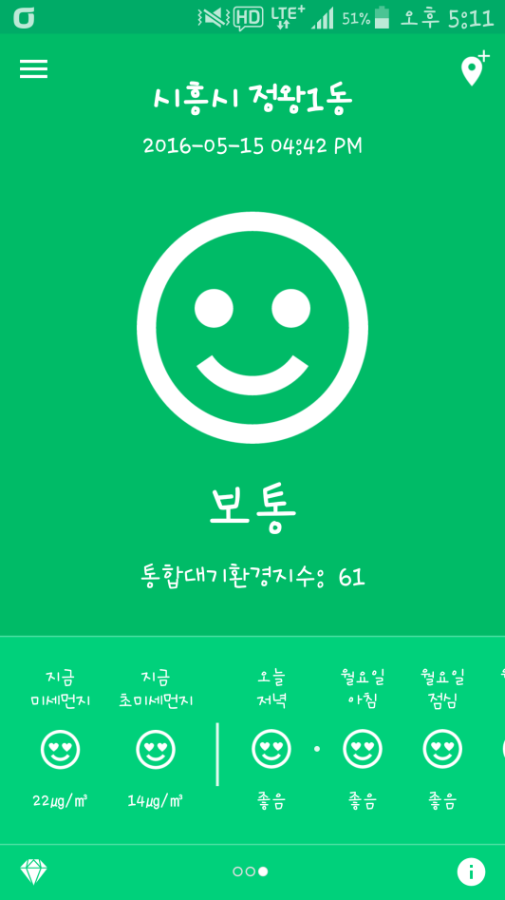
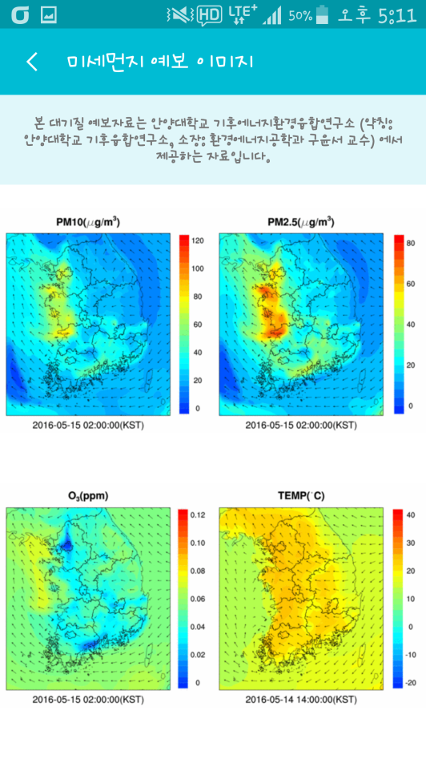
Chapter1 어플리케이션 소개
산업화로 인한
대기오염, 미세먼지 등
날씨만큼 중요한
대기오염 정보를
확인할 수 있는
생활 밀착형 어플리케이션

Slide 4
Chapter2 기획 수정 사항
수정 전 | 수정 후
대기오염 통계 각 측정소의 농도 정보와 기간별 통계수치 정보 조회 | 기간별 통계수치 정보 조회 제외

Slide 5

Chapter3 개발 진행 상황
어플리케이션 시작 시 로고화면 출력

Slide 6
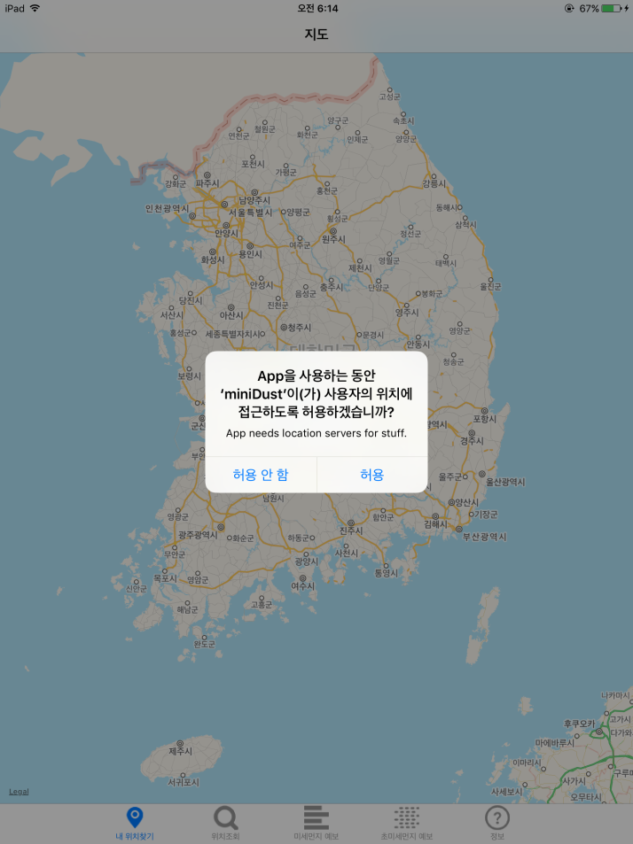
Chapter3 개발 진행 상황
GPS를 활용하여
나의 위치를 찾기 위한
위치정보 접근 허용 여부 확인

Slide 7
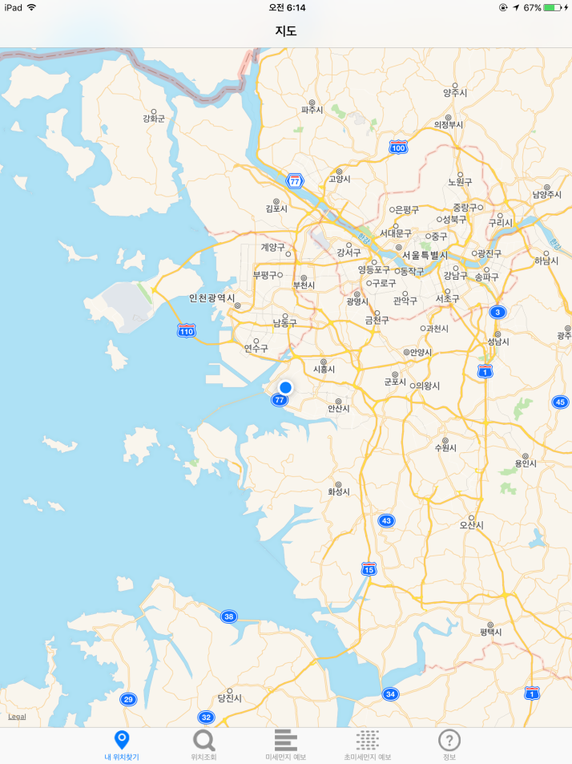
Chapter3 개발 진행 상황
GPS를 활용하여
나의 위치를 찾음
화면의 이동은
아래의 버튼을 이용한다.

Slide 8
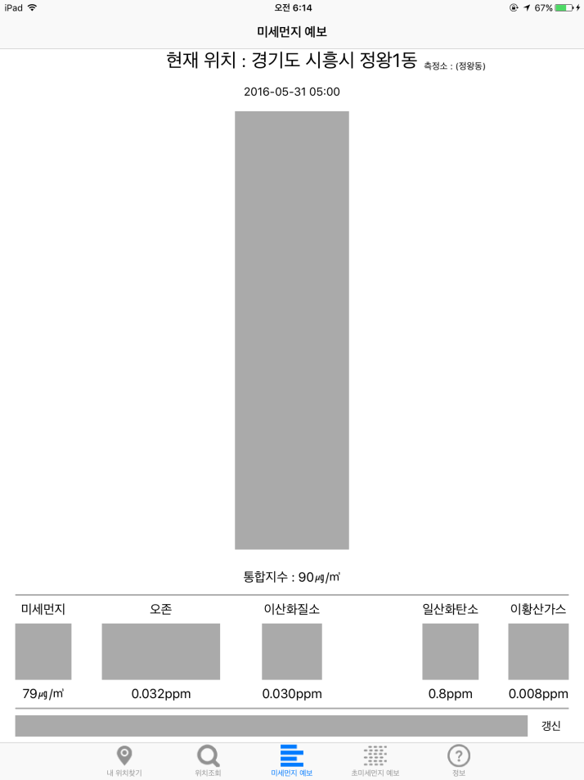
Chapter3 개발 진행 상황
나의 위치정보(위도, 경도)를
이용하여 현재 위치를 출력하며
현재 위치에서 가장 가까운 측정소와
측정소의 측정 정보가 출력됨
측정소정보 조회 서비스 API,
대기오염정보 조회 서비스 API 사용

Slide 9
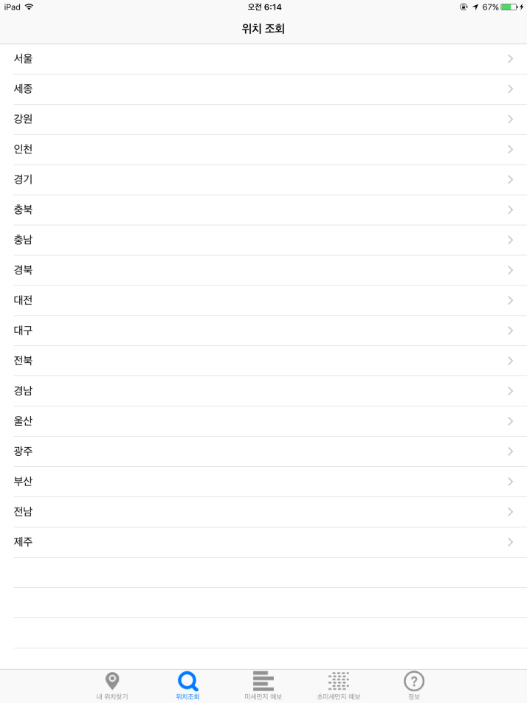
Chapter3 개발 진행 상황
현재 위치가 아닌 다른 지역의
미세먼지 정보를 알고 싶을때는
직접 조회가 가능하도록
전국적으로 조회가 가능하다.
(구)지번주소조회 서비스 API 사용

Slide 10
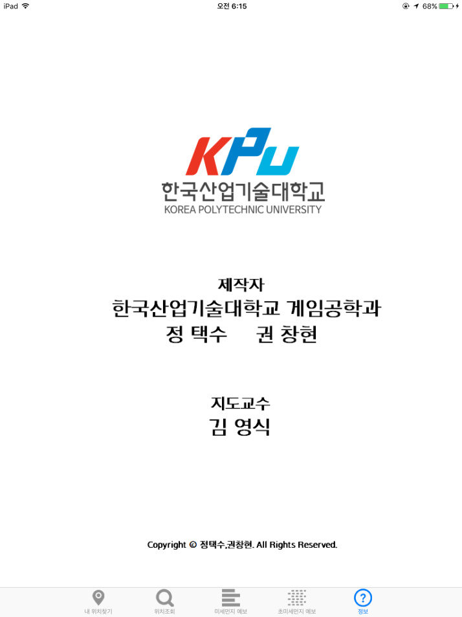
Chapter3 개발 진행 상황
개발자 정보 출력

Slide 11
Chapter3 개발 진행 상황
개발 내용 | 개발 진척도
대기오염 정보 조회 | 80%
대기오염 통계 | 50%
측정소 정보 조회 | 100%
지번주소 조회 | 100%
초 미세먼지, 미세먼지 조회 | 40%

Slide 12
Chapter4 시연 영상

Slide 13
Thank You

